Slide 1
Schnelles Internet für Sauldorf
Version 3
NetCom BW GmbH | COM GCC Matthias Troppmann | 10.04.2024, Sauldorf

Slide 2
Das ist die NetCom BW
Unsere Standorte Hauptsitz in Ellwangen
Gründung
Kunden insgesamt
April 2014
rund 87.000
Wir bündeln alle EnBW-Telekommunikationsaktivitäten.
Uns vertrauen Industrie- und Geschäftskunden ebenso wie Privatkunden und die EnBW.
Heilbronn
Ellwangen
Karlsruhe
Hüttlingen
Stuttgart
Böblingen
Backbone-Netze
Mitarbeiter
21.700 km
über 420
Biberach
Unser Netz ist eines der größten und modernsten in Baden-Württemberg.
Wir haben ein starkes Team.
Lindau
Stand12/2022
Notes:
NetCom BW: vollintegrierter Telekommunikationsanbieter von Highspeed-Glasfaserinfrastruktur mit großer Kompetenz im Betrieb kritischer Infrastrukturen.

Slide 3
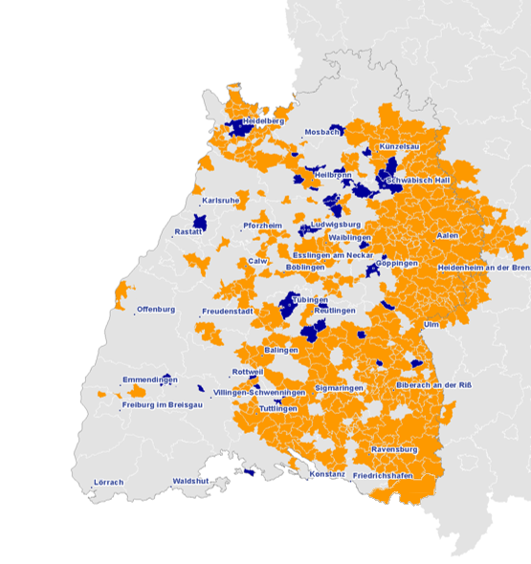
Unser Glasfasernetz: die Basis für Ihre Kommunikation
Rund 50 Kommunen im Aufbau*
Rund 360 versorgte Kommunen*
~ 21.700 km
Highspeed - Glasfasernetz*
Ausbaugebiete
Bestandsgebiete

Slide 4
Ihr Weg ins Glasfaserland
Gigabitfähige Zukunftstechnologie
Ausbauvariante FTTB (Fiber to the Building) Glasfaserkabel bis ins Gebäude
Internet-Bandbreiten
Privatkunden: bis zu 1000 Mbit/s
Geschäftskunden: bis zu 10 Gbit/s
Brückentechnologie
Ausbauvariante FTTC (Fiber to the Curb) Glasfaserkabel bis zum Verteiler (KVz)
Internet-Bandbreiten max. 50 Mbit/s
FTTB Glasfaser
FTTC Glasfaser / Kupfer

Slide 5
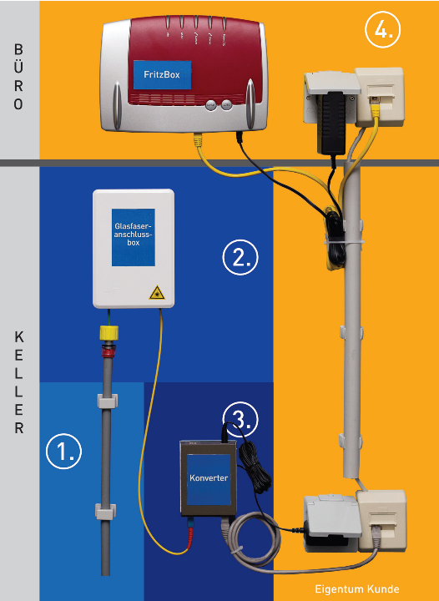
Erste Schritte zum Glasfaseranschluss
In 4 Schritten zum Glasfaseranschluss
Der WLAN-fähige Router kann optional bei der NetCom BW erworben werden.
Schritt 1 + 2 + 3 Hauseinführung mit Leerrohr, Übergabepunkt und Konverter wird von NetCom BW bereit gestellt und montiert.
Für die Gebäudeverkabelung ist der Hauseigentümer verantwortlich. Empfohlen wird CAT 6 oder besser.
Notes:
LWL-Hausanschluss BLS

Slide 6
Angebote für Privatkunden

Slide 7
Angebote für Privatkunden
FTTB – Tarife Anbindung des Gebäudes über Glasfaser
Internetflatrate ohne Zeit- und Volumenbegrenzung
Telefonanschluss mit zwei Rufnummern inkl. Flatrate ins deutsche Festnetz
GLASFASER.home |  | 50 | 100 | 300 | 500 | 1.000
Down-/Upload in Mbit/s |  | 50/10 | 100/20 | 300/60 | 500/100 | 1.000/250
Aktionspreis monatlich für alle Neukunden in der Erstvertragslaufzeit |  | 29,90 € | 34,90 € | 39,90 € | 49,90 € | 69,90 €
Preis monatlich nach Ablauf Erstvertragslaufzeit |  | 39,90 € | 44,90 € | 49,90 € | 79,90 € | 99,90 €
Notes:
ComHome basic 16.000 – 300.000

Slide 8
Telefonie-Optionen
Mobilfunk
Minutenpaket¹ | 60 | 120 | 240
Preis monatlich | 3,30 € | 6,60 € | 13,20 €
Mindestlaufzeit 6 Monate, automatische Verlängerung um jeweils 1 Monat
Kündigungsfrist 4 Wochen zum Laufzeitende
Europa
Minutenpaket¹ | 120 | 240 | 360
Preis monatlich | 1,90 € | 3,50 € | 6,20 €
3. und 4. Rufnummer
Mit Flatrate ins deutsche Festnetz | monatlich je 4,95 €
Ohne Flatrate ins deutsche Festnetz³ | einmalig je 9,90 €
¹ enthalten ist die Mobilfunktelefonie in alle deutsche Mobilfunknetze. │ ² enthalten ist die Festnetztelefonie in folgende Länder: Belgien, Dänemark, Estland, Frankreich, Griechenland, Großbritannien, Irland, Italien, Luxemburg, Niederlande, Österreich, Polen, Portugal, Schweden, Schweiz, Spanien, Tschechien und Ungarn. ³ Preise für Sprachverbindungen ins deutsche Festnetz, Sonderrufnummern, Mobilfunk und Ausland siehe Verbindungsentgelte unter www.netcom-bw.de.

Slide 9
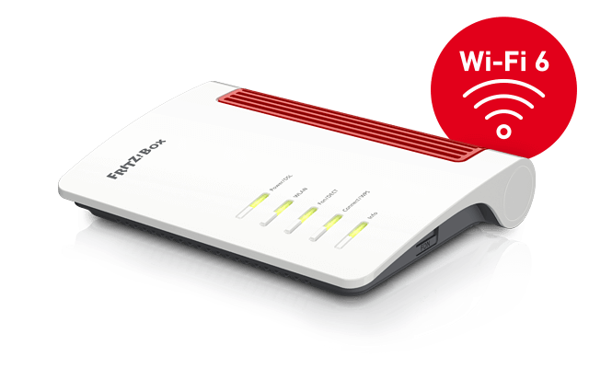
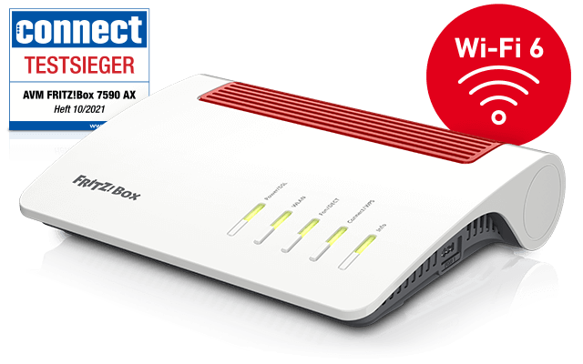
Auswahl Standardrouter – Premiumrouter
 |  | FRITZ!Box 7530 AX (Standardrouter) für 99 € / einmalig |  | FRITZ!Box 7590 AX v2.0 (Premiumrouter) für 169 € / einmalig
VDSL-Supervectoring 35b |  | ✓ |  | ✓
ADSL/ADSL2+ |  | ✓ |  | ✓ ADSL2+
VDSL |  | ✓ |  | ✓
Gigabit LAN |  | 4x |  | 4x
Gigabit WAN |  | Über LAN1-Port |  | 1x
WLAN |  | Wi-Fi 6 (WLAN AX) bis 1.800 Mbit/s (5 GHz) und 600 Mbit/s (2,4 GHz) 2x2 (2,4 GHz), 3x3 (5 GHz) mit Multi-User-MIMO |  | Wi-Fi 6 (WLAN AX) bis 2.400 Mbit/s (5 GHz) und 1.200 Mbit/s (2,4 GHz) 4x4 Wi-Fi 6 (WLAN AX) mit Multi-User-MIMO
Telefonanlage |  | für IP basierte Telefone |  | für IP basierte Telefone
Telefonanschlüsse |  | 1x a/b-Port (wahlweise TAE/RJ11) für analoges Telefon, Anrufbeantworter und Fax (kein ISDN/S0-Bus) |  | 2x a/b-Port (wahlweise TAE/RJ11) für analoges Telefon, Anrufbeantworter und Fax (kein ISDN/S0-Bus)
DECT-Basis |  | Für bis zu 6 Schnurlostelefone |  | Für bis zu 6 Schnurlostelefone
Anrufbeantworter/Fax |  | ✓ |  | ✓
Mediaserver |  | ✓ |  | ✓
USB |  | 1x USB 2.0 |  | 2x USB 3.0
Mittlere Leistungsaufnahme |  | 6 Watt |  | 14-16 Watt
Performance |  | Vernetzte Anwendungen wie IPTV, Video on Demand und Mediastreaming |  | Vernetzte Anwendungen wie IPTV, Video on Demand und Mediastreaming dank leistungsstarkem Dual- Core-Prozessor
Einfache Installation
2 Jahre Garantie
Notes:
FRITZ!Box 7590 - Technische Daten
Alle DSL-Anschlüsse mit bis zu 300 MBit/s
IP-basiertes, analoges oder ISDN-Festnetz
4 x Gigabit-Ethernet
1 x Gigabit-WAN für den Anschluss an Kabel-/DSL-/Glasfasermodem oder Netzwerk
4 x 4 WLAN AC + N mit Multi-User MIMO
WLAN AC mit bis zu 1.733 MBit/s (5 GHz)
WLAN N mit bis zu 800 MBit/s (2,4 GHz)
2 x USB 3.0 für Speicher und Drucker
DECT-Basisstation für bis zu 6 Handgeräte
ISDN-S₀-Bus für ISDN-Telefone oder ISDN-Telefonanlage
2 x a/b-Port für analoge Telefone, Anrufbeantworter und Fax

Slide 10
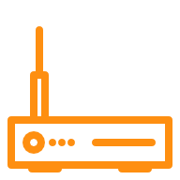
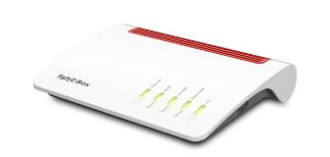
Machen Sie mehr aus Ihrem Internetanschluss
WLAN-fähigen Router
Entspannt und sicher ins Internet starten
waipu.tv
Die ideale Lösung für Fernsehen in HD-Qualität
FRITZ!Box 7530 AX (Standardrouter) 99,00 € einmalig
FRITZ!Box 7590 AX v2.0 (Premiumrouter) 169,00 € einmalig
Comfort 7,90 € monatlich
Perfect Plus
11,90 € monatlich
Telefonie-Optionen
Für Ihren Telefonanschluss
GDATA Der umfassende Sofortschutz vor Viren und allen Gefahren des Internets
Minutenpakete Mobilfunk und Europa von 60-240 Minuten
3. und 4. Rufnummer optional möglich
1 PC Einzellizenz 2,90 € monatlich
3 PC Dreierlizenz
3,90 € monatlich
5 PC Fünferlizenz 4,90 € monatlich
Notes:
Link zur Video-Verknüpfung: S:\Netzwerkfreigaben\FS-Beteiligungen\NetCom\info\produkte\NetCom_portfolio\allg\präsentation\Videos waipu.tv

Slide 11
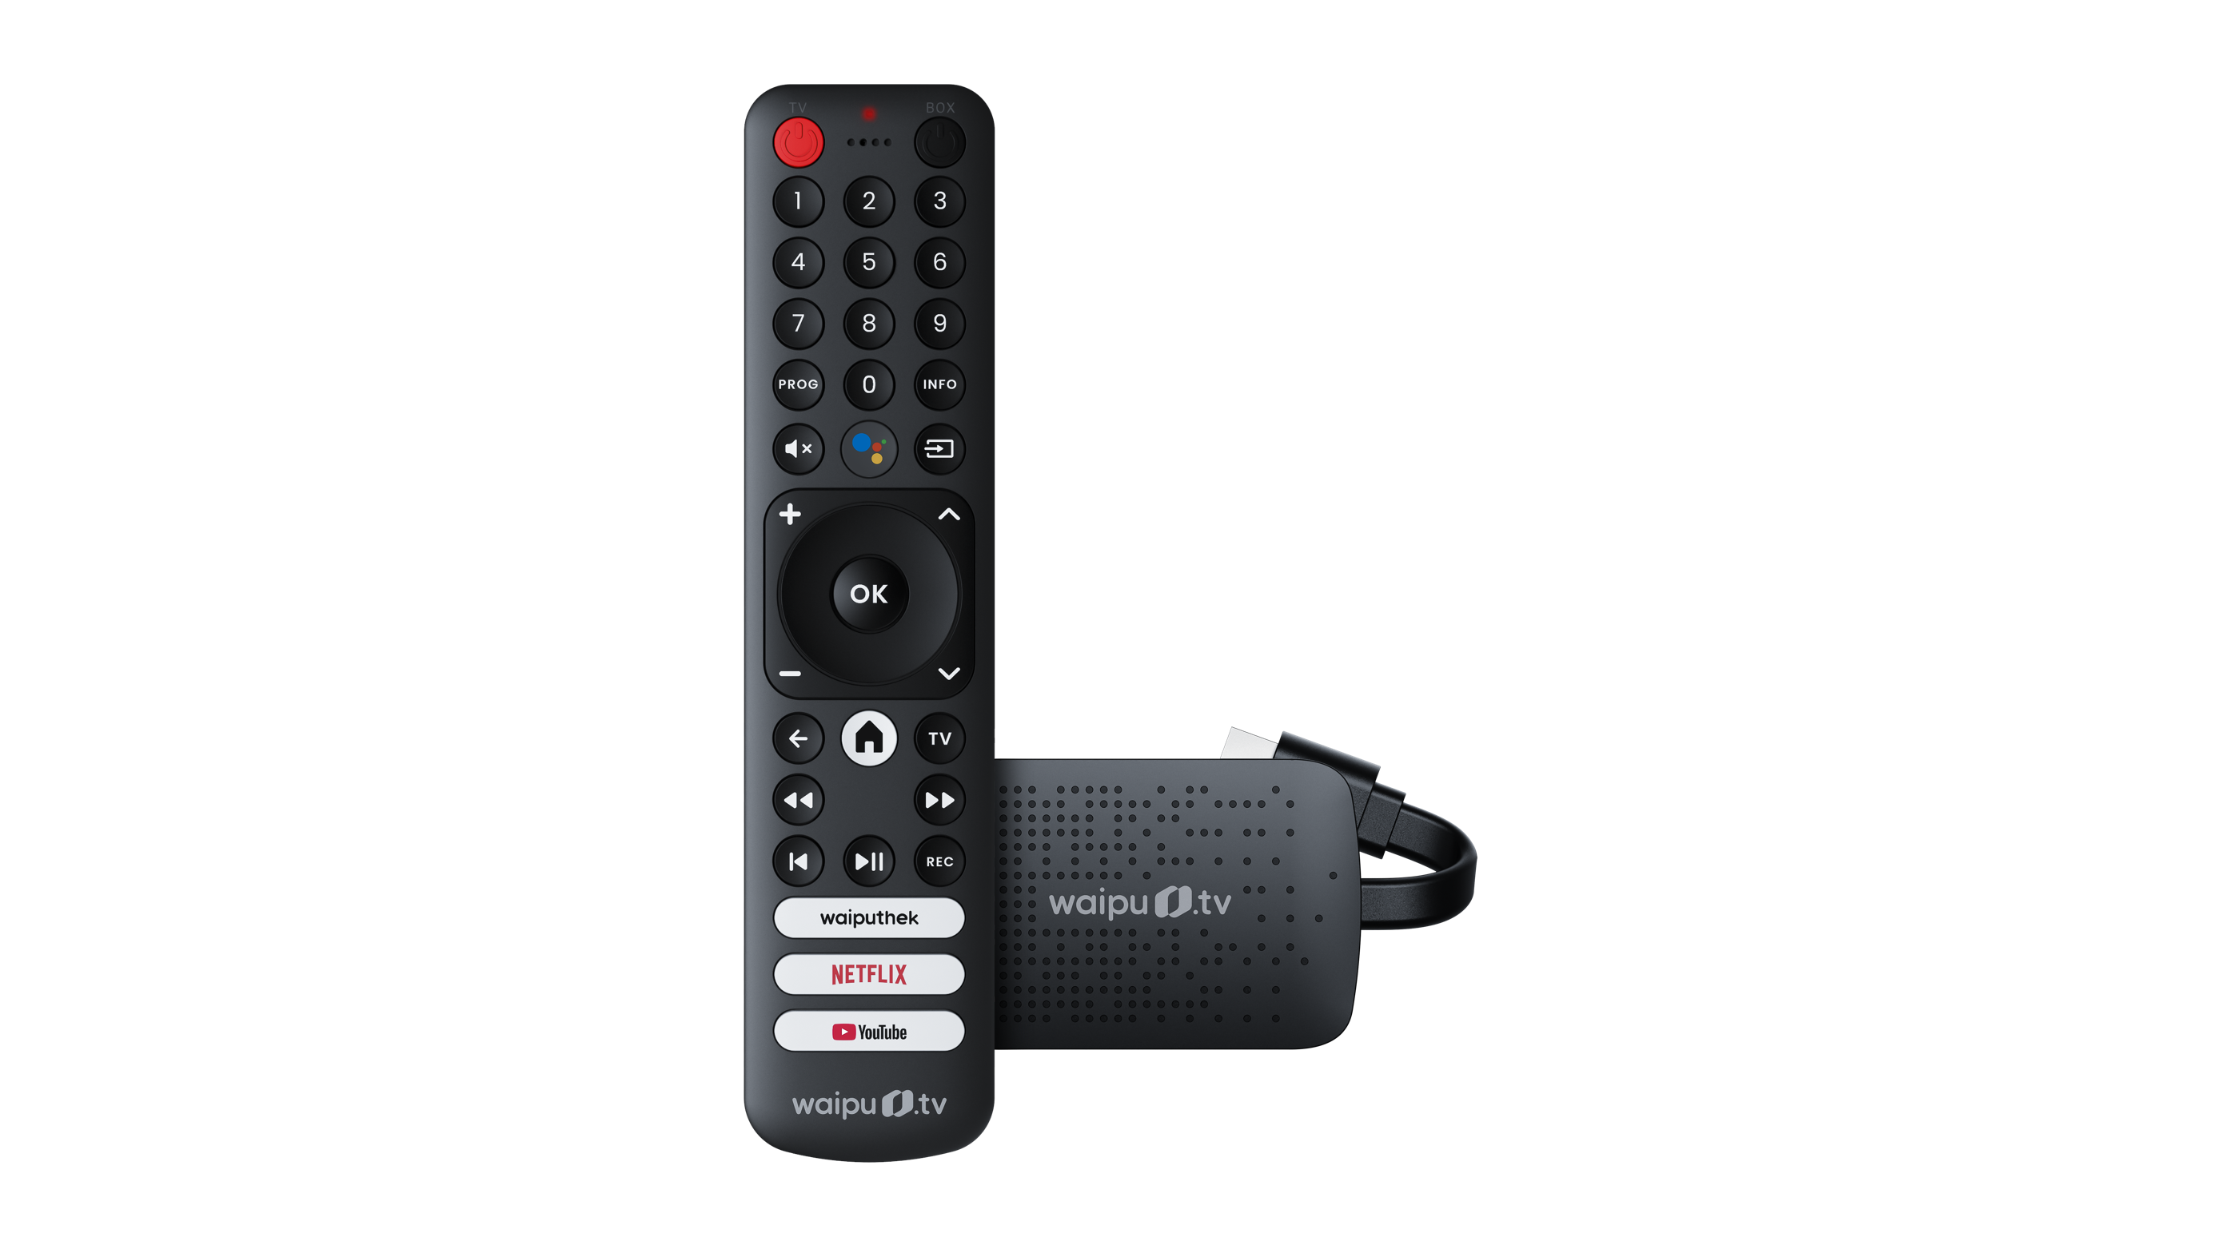
IPTV – Unsere vollwertige Lösung für Fernsehen in HD-Qualität
 |  | Comfort |  | Perfect Plus
Sender |  | 190 |  | 252
Davon in HD |  | 155 |  | 240 inkl. RTL, Pro7 in HD
Pay-TV |  | 0 Sender |  | 62 Sender
Waiputhek |  | 20.000 Filme und Serien |  | 30.000 Filme und Serien
Aufnahmen (in Std.)² |  | 50 |  | 300
Streams |  | 2 |  | 4
Pause & Restart² |  | inklusive |  | inklusive
Preis monatlich¹ |  | 7,90 € |  | 11,90 €
Jetzt waipu.tv 4K Stick sichern!
Wählen Sie aus tausenden von Filmen, Serien und Live-Übertragungen – an jedem Fernseher – alles auf Knopfdruck verfügbar mit dem waipu.tv 4K Stick!
waipu.tv ist ein Service der Exaring AG (Leopoldstr. 236, 80807 München). Es gelten die Allgemeinen Geschäftsbedingungen, Datenschutzhinweise und Angebotsbeschreibungen der Exaring AG. ¹ Mindestlaufzeit: 12 Monate, automatische Verlängerung um 1 Monat, Kündigungsfrist: 4 Wochen zum Laufzeitende.
²Aufnahmen, Pause und Restart sind bei einigen Sendungen aus lizenzrechtlichen Gründen nicht oder nur eingeschränkt möglich..

Slide 12
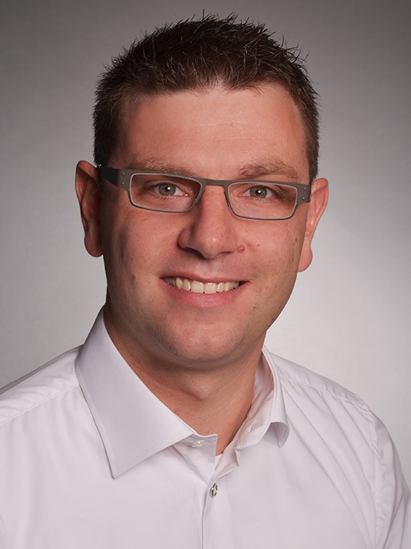
Ihr regionaler Ansprechpartner
Christoph Kempter
Neuhausen-Schwandorf
Telefon: 0175 4164330 E-Mail: christoph.kempter@netcom-mail.de
Notes:
Vorstellung Vertriebspartner, Kontaktdaten im Chat einblenden
Zu Folie 11

Slide 13
Angebote für Geschäftskunden

Slide 14
Unsere Services und Lösungen für Sie – maßgeschneidert und zuverlässig
Starten Sie mit uns in die
Gigabit Gesellschaft
Das sind unsere Produkte und Dienste
Wir bieten symmetrische und asymmetrische Internetzugänge bis zu 1.000 Mbit/s.
Unsere Internet-Standleitungen erreichen bis zu 10 Gbit/s.
Unsere Standortvernetzungen bieten bis zu 100 Gbit/s.
IP-basierte Telefonielösungen.
Wir realisieren für Sie individuelle Projektlösungen.

Slide 15
GLASFASER.professional
GLASFASER.professional | 100 | 100 + | 300 | 300 + | 500 | 500 + | 1.000 | 1.000 +
Down-/Upload in Mbit/s Anbindung über Glasfaser¹ | 100/20 | 100/40 | 300/60 | 300/120 | 500/100 | 500/200 | 1.000/250 | 1.000/500
Preis monatlich | 79,90 € | 89,90 € | 99,90 € | 109,90 € | 119,90 € | 129,90 € | 139,90 € | 149,90 €
Einrichtungsentgelt |  | Preis einmalig
Bei einer Vertragslaufzeit von 36, 48 oder 60 Monaten |  | kostenlos
Bei einer Vertragslaufzeit von 24 Monaten |  | 99,00 €
Bei einer Vertragslaufzeit von 12 Monaten |  | 149,00 €
Optionen
Eine dynamische IPv4-Adresse zusätzlich zur standardmäßig vorhandenen dynamischen IPv6-WAN-Adresse mit/56 Präfix (Dual Stack) |  | 20,00 €
Eine feste, öffentliche IPv4-Adresse zusätzlich zur standardmäßig vorhandenen dynamischen IPv6-WAN-Adresse mit/56 Präfix |  | 30,00 €
¹ Die Verfügbarkeit setzt die technische Realisierbarkeit sowie einen Glasfasergebäudeanschluss voraus. Gerne prüfen wir die Verfügbarkeit individuell für Ihren Standort.
Notes:
Listenpreise: Tarife 100, 100 +, 300, 300 +, 500, 500 +, 1.000, 1.000 +

Slide 16
Kurz und knapp: ComBusiness phone
Perfekte Ergänzung für Ihre individuelle Internetlösung
IP-basierter Telefonanschluss
Flatrate ins deutsche Festnetz
Vor-Ort-Installation inklusive
Hardware auf Leihbasis
Mitnahme Telefonnummern
2 bis 100 Sprachkanäle
Auswahl aus mehreren Varianten
Mehrgeräteanschluss
SIP-Trunk
Zusatzoptionen machen flexibel
Erweiterungen der Rufnummern
Mobilfunk-Optionen
Europa-Minutenpakete
Flexibel buchbare Servicelevel

Slide 17
Wir sorgen für starke Verbindungen!
Ansprechpartnerin für Gewerbekunden::
Stefanie Reiser
Tel.: +49 7961 56951-6254
E-Mail: stefanienadine.reiser@netcom-bw.de

